Slide 1
北京市丰台区成人职业技能培训学校
人力资源管理师
劳动关系协调师
育说课
中级经济师
学历提升
求实创新 自强不息

Slide 2
北京市丰台区成人职业技能培训学校
中级经济师
人力资源管理专业
主讲：周润芝

Slide 3
北京市丰台区成人职业技能培训学校
第四部分
人力资源与社会保险政策

Slide 4
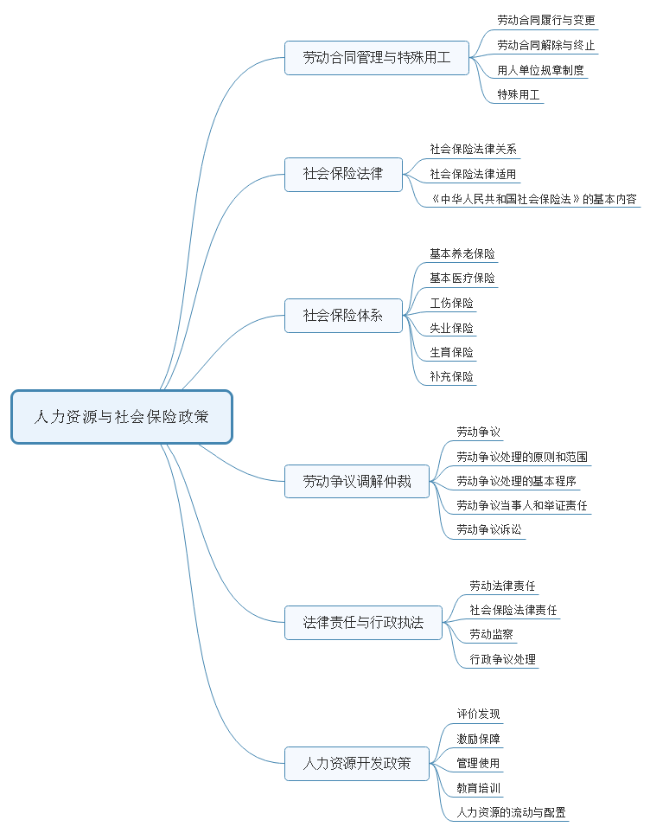
北京市丰台区成人职业技能培训学校

Slide 5
北京市丰台区成人职业技能培训学校
第十四章 劳动合同管理与特殊用工

Slide 6
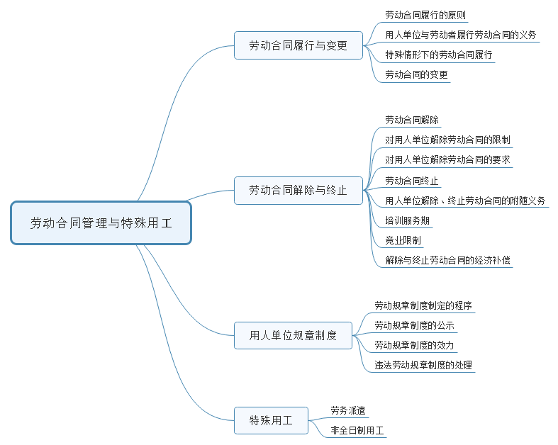
北京市丰台区成人职业技能培训学校

Slide 7
北京市丰台区成人职业技能培训学校
第一节 劳动合同履行与变更
1.劳动合同履行的原则
概念 | 劳动合同履行是指劳动合同的双方当事人按照生效后的劳动合同约定履行各自的义务、 享受各自权利的行为。
原则 | ①全面履行原则。指的是劳动合同双方当事人在任何时候，均应当履行劳动合同约定的全部义务。
 | ②合法原则。指的是劳动合同双方当事人在履行劳动合同过程中，必须遵守法律法规，不得有违法行为。
差异 | 劳动合同履行地与用人单位注册地不一致的 | ●有关劳动者的最低工资标准、劳动保护、劳动条件、职业危害防护和本地区上年度职工月平均工资标准等事项，执行劳动合同履行地的有关规定;
 |  | ●用人单位注册地的有关标准高于劳动合同履行地的有关标准，且用人单位与劳动者约定按照用人单位注册地的有关规定执行的，从其约定。

Slide 8
北京市丰台区成人职业技能培训学校
2.用人单位与劳动者履行劳动合同的义务
1.用人单位的义务 | (1)用人单位应当按照劳动合同约定和国家规定，向劳动者及时足额支付劳动报酬。 (2)用人单位应当严格执行劳动定额标准，不得强迫或者变相强迫劳动者加班。 (3)用人单位应当保护劳动者的生命安全和身体健康。
2.劳动者的义务 | 前提：劳动者在履行劳动合同过程中，除要执行《中华人民共和国劳动法》（以下简称《劳动 法》）《劳动合同法》相关规定外，还应当承担以下义务: （1）遵守国家法律法规，遵守用人单位的规章制度; （2）应当完成劳动合同约定的工作内容，如果从事兼职，不能影响本单位的工作任务; （3）遵守劳动合同中约定的特定事项的义务。主要包括约定服务期和约定保守用人单位的商业秘密和与知识产权相关的保密事项。

Slide 9
北京市丰台区成人职业技能培训学校
3.特殊情形下的劳动合同履行
1.用人单位变更名称、法定代表人、主要负责人或者投资人等事项，不影响劳动合同的履行。相关事项依法进行变更登记后，劳动合同继续有效，双方当事人应当按照劳动合同的约定继续履行，也不需要重新签订劳动合同。 2.用人单位发生合并或者分立等情况，原劳动合同继续有效，劳动合同由承继其权利义务的用人单位继续履行。
4.劳动合同变更
1.概念 | 劳动合同变更是指劳动合同双方对已生效的劳动合同条款达成修改或补充协议的行为。
2.变更劳动合同的情形 | (1)双方当事人经协商，达成一致变更劳动合同。 (2)订立劳动合同时所依据的法律法规已经修改或废止，导致劳动合同中的部分条款内容与之相悖而必须修改。 (3)企业受有关产业政策影响或根据市场变化决定转产或调整生产任务等经济因素影响，导致劳动合同需要变更。 (4)劳动合同订立时所依据的客观情况发生重大变化，致使劳动合同无法履行，导致劳动合同需要变更。 (5) 劳动者患病或者非因工负伤，在规定的医疗期满后不能从事原工作，由用人单位另行安排工作，需要变更劳动合同。 (6) 劳动者不能胜任工作，被调整了工作岗位，需要变更劳动合同。

Slide 10
北京市丰台区成人职业技能培训学校
5.劳动合同解除概念和分类
概念 | 劳动合同解除是指劳动合同签订以后，没有履行完毕之前，由于某种因素导致双方提前终止合同效力的法律行为。
分类 | （1）协商解除：是指合同双方当事人因某种原因，在完全自愿的情况下，互相协商，在彼此达成一致的基础上提前解除劳动合同的情形。
 | （2）法定解除：是指出现了法律法规规定的可以解除劳动合同的情况时，不需双方当事人一致同意，劳动合词可以被单方解除的情形。
6.协商一致解除劳动合同
用人单位与劳动者协商一致，可以解除劳动合同。

Slide 11
北京市丰台区成人职业技能培训学校
7.用人单位解除劳动合同
1.用人单位因劳动者过失可以随时解除劳动合同。
《劳动合同法》第三十九条规定，劳动者有下列情形之一的，用人单位可以解除劳动合同: ①在试用期间被证明不符合录用条件的; ②严重违反用人单位的规章制度的; ③严重失职、营私舞弊，对用人单位造成重大损害的; ④劳动者同时与其他用人单位建立劳动关系，对完成本单位的工作任务造成严重影响，或者经用人单位提出，拒不改正的; ⑤因劳动者以欺诈、胁迫的手段或者乘人之危，使用人单位在违背真实意思的情况下订立或者变更劳动合同致使劳动合同无效的; ⑥被依法追究刑事责任的。
2.用人单位提前通知无过失的劳动者后，与劳动者解除劳动合。
有下列情形之一的，用人单位提前三十日以书面形式通知劳动者本人或者额外支付劳动者一个月工资后，可以解除劳动合同: ①劳动者患病或者非因工负伤，在规定的医疗期满后不能从事原工作，也不能从事由用人单位另行安排的工作的; ②劳动者不能胜任工作，经过培训或者调整工作岗位，仍不能胜任工作的; ③劳动合同订立时所依据的客观情况发生重大变化，致使劳动合同无法履行，经用人单位与劳动者协商，未能就变更劳动合同内容达成协议的。

Slide 12
北京市丰台区成人职业技能培训学校
3.用人单位因实施裁员解除劳动合同。
《劳动合同法》第四十一条规定，有下列情形之一，需要裁减人员二十人以上或者裁减不足二十人但占企业职工总数百分之十以上的，用人单位提前三十日向工会或者全体职工说明情况，听取工会或者职工意见后，裁减人员方案经向劳动行政部门报告，可以裁减人员: ①依照企业破产法规定进行重整的; ②生产经营发生严重困难的; ③企业转产、重大技术革新或者经营方式调整，经变更劳动合同后，仍需裁减人员的； ④其他因劳动合同订立时所依据的客观经济情况发生重大变化，致使劳动合同无法履行的。
4.用人单位裁员时，应当优先留用人员
1.与本单位订立较长期限的固定期限劳动合同 2.与本单位订立无固定期限劳动的合同 3.家庭无其他就业人员，有需要抚养的老人或者未成年人的 在6个月内重新招用人员的，应当通知被裁减的人员，并在同等条件下优先招用被裁减的人员。（《劳动合同法》第四十一条第一款）

Slide 13
北京市丰台区成人职业技能培训学校
8.劳动者解除劳动合同
1.提前三十日书面通知用人单位。 2.无须提前通知用人单位。《劳动合同法》第三十八条规定，用人单位有下列情形之一的，劳动者可以解除劳动合同： ①未按照劳动合同约定提供劳动保护或者劳动条件的; ②未及时足额支付劳动报酬的； ③未依法为劳动者缴纳社会保险费的; ④用人单位的规章制度违反法律法规的规定，损害劳动者权益的; ⑤因用人单位以欺诈、胁迫的手段或者乘人之危，使劳动者在违背真实意思的情况下订立或者变更劳动合同致使劳动合同无效的; ⑥法律、行政法规规定劳动者可以解除劳动合同的其他情形。 用人单位以暴力、威胁或者非法限制人身自由的手段强迫劳动者劳动的，或者用人单位违章指挥、强令冒险作业危及劳动者人身安全的，劳动者可以立即解除劳动合同，不需事先告知用人单位。

Slide 14
北京市丰台区成人职业技能培训学校
9.对用人单位解除劳动合同的限制
劳动者有下列情形之一的，用人单位不得解除劳动合同。 ①从事接触职业病危害作业的劳动者未进行离岗前职业健康检查，或者疑似职业病病人在诊断或者医学观察期间的; ②在本单位患职业病或者因工负伤并被确认丧失或者部分丧失劳动能力的; ③患病或者非因工负伤，在规定的医疗期内的; ④女职工在孕期、产期、哺乳期的; ⑤在本单位连续工作满十五年，且距法定退休年龄不足五年的; ⑥法律、行政法规规定的其他情形。
10.对用人单位解除劳动合同的要求
1.用人单位单方解除劳动合同，应当事先将理由通知工会。
2.用人单位违反法律、行政法规规定或者劳动合同约定的，工会有权要求用人单位纠正。

Slide 15
北京市丰台区成人职业技能培训学校
11.劳动合同终止
1.劳动合同终止的规定
劳动合同终止是指劳动合同双方当事人在劳动合同中约定的合同期限届满或达到其他法定终止条件的情形。有下列情形之一的，劳动合同终止: ①劳动合同期满的; ②劳动者开始依法享受基本养老保险待遇的; ③劳动者死亡，或者被人民法院宣告死亡或者宣告失踪的; ④用人单位被依法宣告破产的; ⑤用人单位被吊销营业执照、责令关闭、撤销或者用人单位决定提前解散的； ⑥法律、行政法规规定的其他情形。
2.劳动合同期满的，根据《劳动合同法》第四十五条规定，且有《劳动合同法》第四十二条规定情形之一的，劳动合同应当续延至相应的情形消失时终止。
①从事接触职业病危害作业的劳动者未进行离岗前职业健康检查，或者疑似职业病病人在诊断或者医学观察期间的; ②在本单位患职业病或者因工负伤并被确认丧失或者部分丧失劳动能力的; ③患病或者非因工负伤，在规定的医疗期内的; ④女职工在孕期、产期、哺乳期的; ⑤在本单位连续工作满十五年，且距法定退休年龄不足五年的; ⑥法律、行政法规规定的其他情形。

Slide 16
北京市丰台区成人职业技能培训学校
12.用人单位解除、终止劳动合同的附随义务
用人单位应当在解除或者终止劳动合同时出具解除或者终止劳动合同的证明，并在15日内为劳动者办理档案和社会保险关系转移手续。
13.培训服务期
(1) 用人单位为劳动者提供专项培训费用，对其进行专业技术培训的，可以与该劳动者订立协议，约定服务期。 (2) 用人单位与劳动者约定服务期的，不影响按照正常的工资调整机制提高劳动者在服务期期间的劳动报酬。

Slide 17
北京市丰台区成人职业技能培训学校
14.竞业限制
1.用人单位与劳动者可以在劳动合同中约定保守用人单位的商业秘密和与知识产权相关的保密事项。 2.竞业限制的人员限于用人单位的高级管理人员、高级技术人员和其他负有保密义务的人员。竞业限制期限，不得超过2年。 3.《最高人民法院关于审理劳动争议案件适用法律若干问题的解释（四）》关于竞业限制的规定: ①劳动者履行了竞业限制义务，要求用人单位按照劳动者在劳动合同解除或者终止前12个月平均工资的30%按月支付经济补偿的，人民法院应予支持。如月平均工资的30%低于劳动合同履行地最低工资标准的，按照劳动合同履行地最低工资标准支付。 ②当事人在劳动合同或者保密协议中约定了竞业限制和经济补偿，当事人解除劳动合同时，除另有约定外，用人单位要求劳动者履行竞业限制义务，或劳动者履行了竞业限制义务后要求用人单位支付经济补偿的，人民法院应予支持 ③当事人在劳动合同或者保密协议中约定了竞业限制和经济补偿，劳动合同解除或者终止后，因用人单位的原因导致3个月未支付经济补偿，劳动者请求解除竞业限制约定的，人民法院应予支持。 ④在竞业限制期限内，用人单位请求解除竞业限制协议时，人民法院应予以支持。在解除竞业限制协议时，劳动者请求用人单位额外支付劳动者3个月的竞业限制补偿的，人民法院应予支持。 ⑤劳动者违反竞业限制规定，向用人单位支付违约金后，用人单位要求劳动者按照约定继续履行竞业限制义务的，人民法院应予支持。

Slide 18
北京市丰台区成人职业技能培训学校
15.解除与终止劳动合同的经济补偿
1.经济补偿的范围
有下列情形之一的，用人单位应当给予劳动者经济补偿。 ①劳动者依照《劳动合同法》第三十八条规定解除劳动合同的; ②用人单位向劳动者提出解除劳动合同并与劳动者协商一致解除劳动合同的; ③用人单位依照《劳动合同法》第四十条规定解除劳动合同的; ④用人单位依照《劳动合同法》实施裁减人员而解除劳动合同的; ⑤除用人单位维持或者提高劳动合同约定条件续订劳动合同，劳动者不同意续订的情形外，因劳动合同期满而终止固定期限劳动合同的; ⑥用人单位被依法宣告破产或用人单位被吊销营业执照、责令关闭、撤销或者用人单位决定提前解散而终止劳动合同的 ⑦以完成一定工作任务为期限的劳动合同因任务完成而终止的。
2.经济补偿的特殊情形
（1）劳动者非因本人原因从原用人单位被安排到新用人单位工作的，劳动者在原用人单位的工作年限合并计算为新用人单位的工作年限。 （2）劳动者非因本人原因从原用人单位被安排到新用人单位工作，原用人单位未支付经济补偿，劳动者依照《劳动合同法》第三十八条规定与新用人单位解除劳动合同，或者新用人单位向劳动者提出解除、终止劳动合同，在计算支付经济补偿或赔偿金的工作年限时，劳动者请求把在原用人单位的工作年限合并计算为新用人单位工作年限的，人民法院应予支持。 （3）地方各级人民政府及县级以上地方人民政府有关部门为安置就业困难人员提供的给予岗位补贴和社会保险补贴的公益性岗位，其劳动合同不适用《劳动合同法》有关无固定期限劳动合同的规定以及支付经济补偿的规定。

Slide 19
北京市丰台区成人职业技能培训学校
15.解除与终止劳动合同的经济补偿
3.经济补偿的计算标准
经济补偿按劳动者在本单位工作的年限： ●每满1年支付1个月工资的标准向劳动者支付。 ●6个月以上不满1年的，按1年计算; ●不满6个月的，向劳动者支付半个月工资的经济补偿。
4.经济补偿的纳税
①个人因与用人单位解除劳动关系而取得的一次性补偿收入(包括用人单位发放的经济补偿金、生活补助费和其他补助费用），其收入在当地上一年职工平均工资3倍数额以内的部分，免征个人所得税;超过部分按照有关规定，计算征收个人所得税。 ②个人领取一次性补偿收入时按照国家和地方政府规定的比例实际缴纳的住房公积金、医疗保险费、基本养老保险费、失业保险费，可以在计征其一次性补偿收入的个人所得税时予以扣除。 ③企业依照国家有关法律规定宣告破产，企业职工从该破产企业取得的一次性安置费收入，免征个人所得税。

Slide 20
北京市丰台区成人职业技能培训学校
16.劳动规章制度制定的程序
（1）用人单位在制定、修改或者决定有关劳动方面的直接涉及劳动者切身利益的规章制度或者重大事项时，应当经职工代表大会或者全体职工讨论，提出方案和意见，与工会或者职工代表平等协商确定； （2）《全民所有制企业法》、《全民所有制企业职工代表大会条例》等均规定，国有企业制定劳动规章应当经职代会讨论通过；而非国有企业制定劳动规章制度，法律没有强制必须经职代会讨论通过； （3）在规章制度和重大事项决定实施过程中，工会或者职工认为不适当的，有权向用人单位提出，通过协商予以修改完善。
17.劳动规章制度的公示
《劳动合同法》规定：用人单位应当将直接涉及劳动者切身利益的规章制度和重大事项决定公示，或者告知劳动者。
18.劳动规章制度的效力
劳动规章制度具有法律效力，应满足三个条件： 1.内容合法； 2.经过民主程序制定； 3.要向劳动者公示

Slide 21
北京市丰台区成人职业技能培训学校
19.违法的劳动规章制度的处理
方式：1.允许劳动者以此为由随时提出解除劳动合同，并有获得经济补偿的权利；2.由劳动行政部门责令改正。
20.经营劳务派遣业务的条件
（1）经营劳务派遣业务，应当向劳动行政部门依法申请行政许可；经许可的，依法办理相应的公司登记。未经许可，任何单位和个人不得经营劳务派遣业务。 （2）经营劳务派遣业务应当具备下列条件： ●注册资本不得少于人民币二百万元； ●有与开展业务相适应的固定的经营场所和设施； ●有符合法律、行政法规规定的劳务派遣管理制度； ●法律、行政法规规定的其他条件。 （3）用人单位不得设立劳务派遣单位向本单位或所属单位派遣劳动者。
21.劳务派遣的劳动合同
（1）劳动合同中应当载明用工单位、派遣期限、工作岗位等 （2）劳务派遣单位与劳动者应签订2年以上的固定期限劳动合同，按月支付劳动报酬。 （3）被派遣劳动者在无工作期间，劳务派遣单位应当按照所在地人民政府规定的最低工资标准，向其按月支付报酬。 （4）劳务派遣单位可以依法与被派遣劳动者约定试用期。 （5）劳务派遣单位与同一被派遣劳动者只能约定一次试用期。

Slide 22
北京市丰台区成人职业技能培训学校
22.劳务派遣协议
1.劳务派遣单位派遣劳动者应当与接受以劳务派遣形式用工的单位订立劳务派遣协议。 2.劳务派遣协议应当载明下列内容： (1)派遣的工作岗位名称和岗位性质； (2)工作地点； (3)派遣人员数量和派遣期限； (4)按照同工同酬原则确定的劳动报酬数额和支付方式； (5)社会保险费的数额和支付方式； (6)工作时间和休息休假事项； (7)被派遣劳动者工伤、生育或者患病期间的相关待遇； (8)劳动安全卫生以及培训事项； (9)经济补偿等费用； (10)劳务派遣协议期限； (11)劳务派遣服务费的支付方式和标准； (12)违反劳务派遣协议的责任； (13)法律、法规、规章规定应当纳入劳务派遣协议的其他事项。 3.用工单位应当根据工作岗位的实际需要与劳务派遣单位确定派遣期限，不得将连续用工期限分割订立数个短期劳务派遣协议。

Slide 23
北京市丰台区成人职业技能培训学校
23.劳务派遣单位的法定义务
(1)如实告知被派遣劳动者《劳动合同法》第8条规定的事项、应遵守的规章制度以及劳务派遣协议的内容。 (2)建立培训制度，对被派遣劳动者进行上岗知识、安全教育培训。 (3)按照国家规定和劳务派遣协议约定，依法支付被派遣劳动者的劳动报酬和相关待遇。 (4)按照国家规定和劳务派遣协议约定，依法为被派遣劳动者缴纳社会保险费，并办理社会保险相关手续。 (5)督促用工单位依法为被派遣劳动者提供劳动保护期劳动安全卫生条件。 (6)依法出具解除或者终止劳动合同的证明。 (7)协助处理被派遣劳动者与用工单位的纠纷。 (8)劳务派遣单位不得克扣用工单位按照劳务派遣协议支付给被派遣劳动者的劳动报酬。劳动派遣单位与被派遣劳动者订立的劳动合同与用工单位订立的劳务派遣协议，载明或者约定的向被派遣劳动者支付的劳动报酬应当符合同工同酬规定。 (9)劳务派遣单位不得向被派遣劳动者收取费用。 (10)在跨地区派遣劳动者时，劳务派遣单位应当保证被派遣劳动者享有的劳动报酬和劳动条件，符合用工单位所在地规定的标准。 (11)因劳务派遣单位存在违法行为，给被派遣劳动者造成损害的，劳务派遣单位与用工单位承担连带赔偿责任。 (12)劳务派遣单位不得以非全日制用工形式招用被派遣劳动者。

Slide 24
北京市丰台区成人职业技能培训学校
24.被派遣劳动者的权利
（1）享有与用工单位的劳动者同工同酬的权利 （2）有权在劳务派遣单位或用工单位依法参加或组织工会，维护自身的合法权益。 （3）可以与劳务派遣单位协商一致解除劳动合同，也可以在劳务派遣单位存在《劳动合同法》 第38条规定的情形下，与其解除劳动合同。 （4）被派遣劳动者提前30日以书面形式通知劳务派遣单位，可以解除劳动合同。被派遣劳动 者在试用期内提前3日通知劳务派遣单位，可以解除劳动合同。劳务派遣单位应当将被派遣 劳动者通知解除劳动合同的情况及时告知用工单位。
25.用工单位的义务
（1）执行国家劳动标准，提供相应的劳动条件和劳动保护。 （2）告知被派遣劳动者的工作要求和劳动报酬 （3）支付加班费、绩效奖金，提供与工作岗位相关的福利待遇。 （4）对在岗被派遣劳动者进行工作岗位所必须的培训 （5）连续用工的，实行正常的工资调整机制 （6）不得将被派遣劳动者再派遣到其他用人单位

Slide 25
北京市丰台区成人职业技能培训学校
26.用工单位退回被派遣劳动者与劳务派遣单位解除或终止劳动合同
1.被派遣劳动者有以下情形之一，用工单位可以将被派遣劳动者退回劳务派遣单位，劳务派遣单位可以依法解除劳动合同。
①在试用期间被证明不符合录用条件的; ②严重违反用人单位的规章制度的; ③严重失职、营私舞弊，对用人单位造成重大损害的; ④劳动者同时与其他用人单位建立劳动关系，对完成本单位的工作任务造成严重影响，或者经用人单位提出，拒不改正的; ⑤因劳动者以欺诈、胁迫的手段或者乘人之危，使用人单位在违背真实意思的情况下订立或者变更劳动合同致使劳动合同无效的; ⑥被依法追究刑事责任的; ⑦劳动者患病或者非因工负伤，在规定的医疗期满后不能从事原工作，也不能从事由用人单位另行安排的工作的； ⑧劳动者不能胜任工作，经过培训或者调整工作岗位，仍不能胜任工作的。

Slide 26
北京市丰台区成人职业技能培训学校
26.用工单位退回被派遣劳动者与劳务派遣单位解除或终止劳动合同
2.用工单位有下列情形之一，可以将被派遣劳动者退回劳务派遣单位。
①劳动合同订立时所依据的客观情况发生重大变化，致使劳动合同无法履行，经用人单位与劳动者协商，未能就变更劳动合同内容达成协议的; ②依照企业破产法规定进行重整的; ③生产经营发生严重困难的; ④企业转产、重大技术革新或者经营方式调整，经变更劳动合同后，仍需裁减人员的； ⑤其他因劳动合同订立时所依据的客观经济情况发生重大变化，致使劳动合同无法履行的; ⑥用工单位被依法宣告破产、吊销营业执照、责令关闭、撤销、决定提前解散或者经营期限届满不再继续经营; ⑦劳务派遣协议期满终止。 ●被派遣劳动者被用工单位退回后，劳务派遣单位重新派遣时维持或者提高劳动合同约定条件，被派遣劳动者不同意的，劳务派遣单位可以解除劳动合同; ●劳务派遣单位重新派遣时降低劳动合同约定条件，被派遣劳动者不同意的，劳务派遣单位不得解除劳动合同。但被派遣劳动者提出解除劳动合同的除外。 ●被派遣劳动者退回后在无工作期间，劳务派遣单位应当按照不低于所在地人民政府规定的最低工资标准，向其按月支付报酬。

Slide 27
北京市丰台区成人职业技能培训学校
26.用工单位退回被派遣劳动者与劳务派遣单位解除或终止劳动合同
3.劳务派遣单位行政许可有效期未延续或者《劳务派遣经营许可证》被撤销、吊销的，已经与被派遣劳动者依法订立的劳动合同应当履行至期限届满。双方经协商一致，可以解除劳动合同。 4.劳务派遣单位被依法宣告破产、吊销营业执照、责令关闭、撤销、决定提前解散或者经营期限届满不再继续经营的，劳动合同终止。用工单位应当与劳务派遣单位协商妥善安置被派遣劳动者。 5.劳务派遣单位与被派遣劳动者解除或者终止劳动合同时，应当依法向被派遣劳动者支付经济补偿。 6.劳务派遣单位违法解除或终止被派遣劳动者劳动合同，应按照《劳动合同法》规定的经济补偿标准的2倍向劳动者支付赔偿金。

Slide 28
北京市丰台区成人职业技能培训学校
27.劳务派遣岗位的范围和比例
1.范围 | 劳务派遣用工是补充形式，只能在临时性、辅助性或者替代性的工作岗位上实施。其中： ●临时性工作岗位是指存续时间不超过六个月的岗位； ●辅助性工作岗位是指为主营业务岗位提供服务的非主营业务岗位； ●替代性工作岗位是指用工单位的劳动者因脱产学习、休假等原因无法工作的一定期间内，可以由其他劳动者替代工作的岗位。
2.控制用工数量 | 用工单位应当严格控制劳务派遣用工数量，使用的被派遣劳动者数量不得超过其用工总量的10%。用工总量是指用工单位订立劳动合同人数与使用的被派遣劳动者人数之和。 ●用工单位在2014年3月1日前使用被派遣劳动者数量超过其用工总量10%的，应当制定调整用工方案，于2014年3月1日起2年内降至规定比例。 ●用工单位未在2014年3月1日前将使用的被派遣劳动者数量降至不超过其用工总量的10%之前，不得新用被派遣劳动者。

Slide 29
北京市丰台区成人职业技能培训学校
28.违反劳务派遣规定的法律责任
1.违反规定，未经许可擅自经营劳务派遣业务的： （1）由劳动行政部门责令停止违法行为，没收违法所得，并处违法所得1倍以上5倍以下的罚款。 （2）没有违法所得的：可以处5万元以下的罚款。 2.劳务派遣单位、用工单位违反有关劳务派遣规定的： （1）由劳动行政部门责令限期改正 （2）逾期不改正的：以每人5000元以上10000元以下的标准处以罚款，对劳务派遣单位，吊销其劳务派遣业务经营许可证。 （3）用工单位给被派遣劳动者造成损害的，劳务派遣单位与用工单位承担连带赔偿责任。
29.非全日制用工
1.特征 | （1）以小时计酬为主 （2）每周工作时间累计不能超过24小时
2.主要规定 | （1）劳动者可以与一个或一个以上用人单位订立劳动合同，但后订立的 劳动合同不得影响先订立的劳动合同的履行； （2）双方当事人可以订立口头协议； （3）双方当事人不得约定试用期； （4）双方当事人任何一方都可以随时通知对方终止用工； （5）小时计酬标准不得低于用人单位所在地人民政府规定最低小时工资标准； （6）劳动报酬结算支付周期最长不得超过15日。 注：①终止用工，用人单位不向劳动者支付经济补偿。

Slide 30
北京市丰台区成人职业技能培训学校
第十五章 社会保险法律

Slide 31
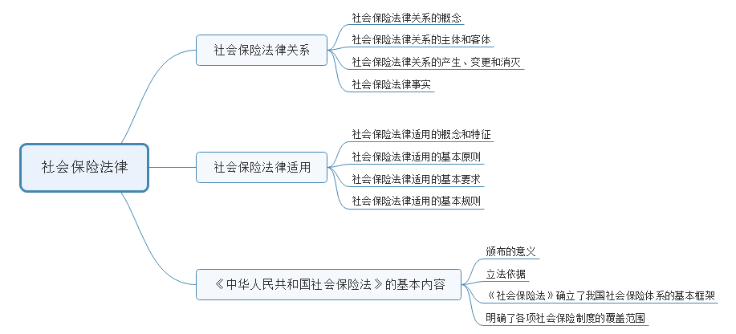
北京市丰台区成人职业技能培训学校

Slide 32
北京市丰台区成人职业技能培训学校
第一节 社会保险法律关系
1.社会保险法律关系主客体
主体 | 从社会保险责任划分 （1）国家 （2）社会保险的管理和经办机构。我国征缴社会保险费的法定机构有2个：税务机关、社会保险经办机构。 （3）用人单位：社会保险基金的主要缴纳者 （4）劳动者及其家庭：既是社会保险的受益人，同时又要承担相应的缴费义务
 | 从保险业务划分 （1）保险人-社会保险经办机构；（2）投保人-用人单位；（3）被保险人-在参保单位就业的劳动者；（4）受益人-基于被保险人的一定关系而享有一定保险利益的主体；（5）管理人-社会保险行政部门；（6）监督人-社会保险监督机构和社会保险行政部门
客体 | 社会保险法律关系主体的权利和义务所指向的对象，包括资金、物、服务行为.

Slide 33
北京市丰台区成人职业技能培训学校
第二节 社会保险法律适用
2.社会保险法律适用的特征
（1）社会保险法律适用具有主体的特殊性：司法适用、行政适用、仲裁和调解 （2）社会保险法律适用具有专业性：是国家特定部门的专门机构及其工作人员按照法定职权实施法律的专门活动 （3）社会保险法律适用具有国家强制性：法律强制性 （4）社会保险法律适用具有程序性：特定机构按照法定职权和法定程序所进行的专门活动 （5）社会保险法律适用的明确性：必须有表明法律适用结果的法律文书

Slide 34
北京市丰台区成人职业技能培训学校
3.社会保险法律适用的基本原则
（1）以事实为依据，以法律为准绳 （2）公民在法律面前一律平等 （3）实事求是，有错必纠
4.社会保险法律适用的基本要求
（1）合法 （2）准备 （3）及时

Slide 35
北京市丰台区成人职业技能培训学校
5.社会保险法律适用的基本规则
（1）上位法的效力高于下位法 （2）同位法中特别规定与一般规定不一致时，适用特别规定 （3）同位法中新的规定与旧的规定不一致时，适用新的规定 （4）原则上不溯及既往

Slide 36
北京市丰台区成人职业技能培训学校
第三节 《中华人民共和国社会保险法》的基本内容
6.社会保险法的覆盖范围
（1）基本养老保险和基本医疗保险：覆盖了我国城乡全体居民 （2）工伤保险、失业保险和生育保险制度：覆盖了所有用人单位及其职工 （3）被征地农民：按照国务院规定纳入相应的社会保险制度 （4）香港澳门台湾居民在内地（大陆）按照规定参加社会保险 （5）在中国境内就业的外国人：也应当参照规定参加我国的社会保险. 具有与我国签订社会保险缴费双边或多边协议的国家国籍的就业人员： ●在其依法获得在我国境内就业证件3个月内提供协议国出具参保证明的，应按协议规定免除其规定险种在规定期限内的缴费义务。 ●对于依法获得在我国境内就业证件3个月后不能提供协议国出具的参保证明的，应按规定征收社会保险费并收取相应的滞纳金。 ●对于协议之外的险种以及协议规定险种超过规定期限的，应要求其按规定缴纳社会保险费。

Slide 37
北京市丰台区成人职业技能培训学校
第十六章 社会保险体系

Slide 38
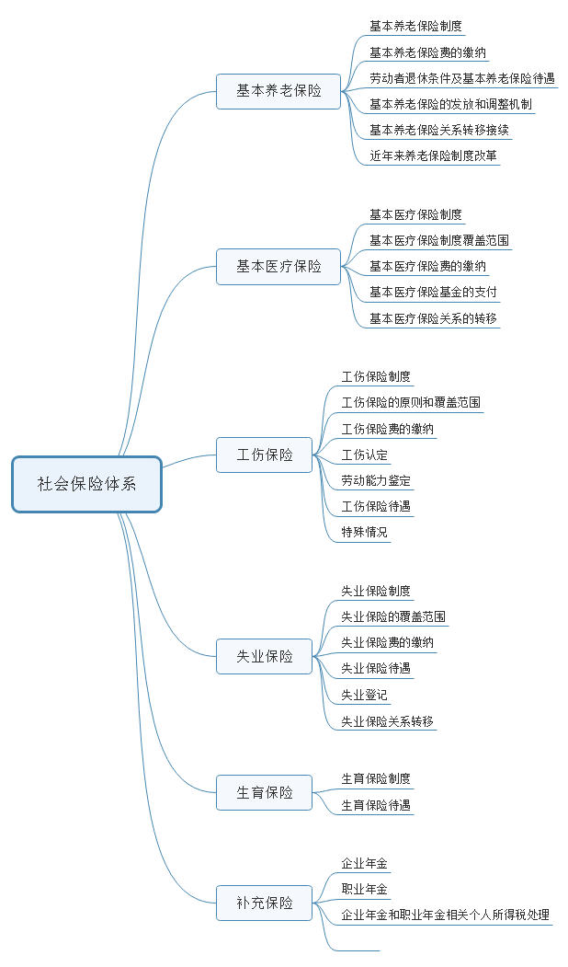
北京市丰台区成人职业技能培训学校

Slide 39
北京市丰台区成人职业技能培训学校
1.基本养老保险费的缴纳
缴纳规定 | 用人单位应当按照国家规定的本单位职工工资总额的比例缴纳基本养老保险费，计入基本养老保险统筹基金。 职工按照国家规定的本人工资的一定比例缴纳基本养老保险费，计入个人账户。 无雇工的个体工商户、未在用人单位参加基本养老保险的非全日制从业人员以及其他灵活就业人员基本养老保险的，应当按照国家规定缴纳基本养老保险费，分别计入基本养老保险统筹基金和个人账户。
视同缴费 | 国有企业、事业单位职工参加基本养老保险前，视同缴费年限期间应当缴纳的基本养老保险费由政府承担
2.劳动者退休条件及基本养老保险待遇
享受待遇条件 | 享受按月领取基本养老金待遇必须具备两个条件： 1．达到法定退休年龄 2．累计缴纳基本养老保险费满15年。
缴费不足15年的处理 | 1.参加基本养老保险的个人，达到法定退休年龄时累计缴费不足15年的，可以缴费至满15年，按月领取基本养老金；也可以转入新型农村社会养老保险或者城镇居民社会保险，按照国务院规定享受相应的养老保险待遇。《社会保险法》实施前参保、延长缴费5年仍不足15年的可以一次性缴费至满15年。 2.参加职工基本养老保险的个人达到法定退休年龄后，累计缴费不足15年（含延长缴费），且未转入新型农村社会养老保险或者城镇居民社会保险，个人可以书面申请终止职工基本养老保险关系。 3.参加职工基本养老保险的个人跨省流动就业，达到法定退休年龄时累计不足15年的，确定继续缴费地后，可按照规定延长缴费。

Slide 40
北京市丰台区成人职业技能培训学校
3.基本养老保险金调整机制和基本养老保险关系转移接续
基本养老保险金的调整机制 | 调整范围:截止至上年度末已离退休人员。 调整幅度：一般为当地职工上年度平均工资增长率的40％一60％，并向退休时间早、待遇水平低的群体倾斜。
基本养老保险关系转移接续 | 《社会保险法》规定，个人跨统筹地区就业的，其基本养老保险关系随本人转移，缴费年限累计计算。 1.参保人员返回户籍所在地就业参保的，户籍所在地的相关社会保险经办机构应为其办理转移接续手续 2.参保人员未返回户籍所在地就业参保的，由新参保地的社会保险经办机构为其及时办理转移接续手续 3.参保人员经县级以上党委组织部门、人力资源社会保障行政部门批准调动，且与调入单位建立劳动关系并缴纳基本养老保险费的，不受以上年龄规定限制，应在调入地及时办理基本养老保险关系转移接续手续

Slide 41
北京市丰台区成人职业技能培训学校
4.基本医疗保险
覆盖范围 | 1.包括城镇所有的用人单位及其职工和退休人员，是目前社会保险中实施范围最广的。 2.原则上以地级城市为统筹单位进行，也允许以县为统筹单位。
保险费缴纳 | 1．基本医疗保险费由用人单位和个人共同缴纳。用人单位缴费水平按照当地工资总额的6％左右，个人缴费一般为本人工资收入的2％。
支付 | 医疗费用依法应由第三人负担，第三人不支付或者无法确定第三人的，由基本医疗保险基金先行支付。 基本医疗保险基金先行支付后，有权向第三人追偿。 3.下列医疗费用不纳入基本医疗保险基金支付范围： (1)应当从工伤保险基金中支付的。 (2)应当由第三人负担的。 (3)应当由公共卫生负担的。 (4)在境外就医的。
关系的转移 | 《社会保险法》规定，个人跨统筹地区就业的，其基本医疗保险关系随本人转移，缴费年限累计计算。

Slide 42
北京市丰台区成人职业技能培训学校
5.工伤保险原则和覆盖范围
原则 | （1）无过失责任原则 （2）损害补偿原则 （3）预防、补偿和康复相结合的原则
覆盖范围 | 我国境内的各类企业、有雇工的个体工商户应当参加工伤保险，为本单位全部职工或者雇工缴纳工伤保险费。
用人单位责任 | 1用人单位分立、合并、转让的，承继单位承担 2用人单位实行承包经营的，由劳动关系所在单位承担 3被借调期间，原用人单位承担，可以与借调单位约定补偿办法 4破产的企业，破产清算时拨付应当由单位支付的工伤保险待遇费用 5被派遣出境，参加当地工伤保险，国内中止 6职工（包括非全日制从业人员）在两个或两个以上用人单位同时就业的，各用人单位应当分别为职工缴纳工伤保险费。职工发生工伤，由职工受到伤害的工作单位依法承担工伤责任。
工伤保险费缴纳 | 1《社会保险法》规定，职工应当参加工伤保险，由用人单位缴纳工伤保险费，职工不缴纳工伤保险费。 2费率确定原则：以支定收、收支平衡。实行差别费率

Slide 43
北京市丰台区成人职业技能培训学校
6.工伤认定的范围
1.认定工伤 | 职工有下列情形之一的，应当认定为工伤： （1）在工作时间和工作场所内，因工作原因受到事故伤害的 （2）工作时间前后在工作场所内，从事与工作有关的预备性或收尾性工作受到事故伤害的。 （3）在工作时间和工作场所内因履行工作职责受到暴力等意外伤害的 （4）患职业病的 （5）因公外出期间，由于工作原因受到伤害或者发生事故下落不明的。 （6）在上下班途中，受到非本人主要责任的交通事故或者城市轨道交通、客运轮渡、火车事故伤害的。 （7）法律、行政法规规定应当认定为工伤的其他情形。
2.视同工伤 | 职工有下列情形之一的，应当视同为工伤： （1）在工作时间和工作岗位，突发疾病死亡或在48小时之内经抢救无效死亡的 （2）在抢险救灾等维护国家利益、公共利益活动中受到伤害的 （3）职工原在军队服役，因战、因公负伤致残，已取得革命伤残军人证，到用人单位后旧伤复发的。 《职业病防治法》规定，劳动者可以在用人单位所在地、本人户籍所在地或者经常居住地依法承担职业病诊断的医疗卫生机构进行职业病诊断。

Slide 44
北京市丰台区成人职业技能培训学校
7.工伤认定申请
1.工伤认定申请的提出 | （1）职工发生事故伤害或者按照职业病防治法规定被诊断、鉴定为职业病，所在单位应当自事故伤害发生之日或被诊断、鉴定为职业病之日起30日内，向统筹地区劳动保障行政部门提出工伤认定申请。 （2）用人单位未按规定提出工伤认定申请的，工伤职工或其直系亲属、工会组织在事故伤害发生之日或被诊断、鉴定为职业病之日起1年内，可以直接向用人单位所在地统筹地区劳动保障行政部门提出工伤认定申请。 （3）用人单位未在规定的30日时限内提出工伤认定申请，在此期间发生符合《工伤保险条例》规定的工伤待遇等有关费用由该用人单位负担。
2.举证责任 | 职工或其直系亲属认为是工伤，用人单位不认为是工伤的，由用人单位承担举证责任。

Slide 45
北京市丰台区成人职业技能培训学校
8.劳动能力鉴定
1．设区的市级劳动能力鉴定委员会应当自收到劳动能力鉴定申请之日起60日内作出劳动能力鉴定结论，必要时，劳动能力鉴定结论的期限可延长30日。 2．申请鉴定的单位或个人对设区的市级劳动能力鉴定委员会做出的鉴定结论不服的，可在收到该鉴定结论之日起15日内向省、自治区、直辖市劳动能力鉴定委员会提出再次鉴定申请。 3．省、自治区、直辖市劳动能力鉴定委员会作出的劳动能力鉴定结论为最终结论。 4．自劳动能力鉴定结论作出之日起1年内，工伤职工或其直系亲属、所在单位或经办机构认为伤残情况发生变化的，可以申请劳动能力复查鉴定。
9.工伤保险待遇概述
1.工伤保险基金支付范围 | 职工因工作遭受事故伤害或者患职业病进行治疗，享受工伤医疗待遇。
2.停工留薪期 | 职工因工作遭受事故伤害或者患职业病需要暂停工作接受工伤医疗的，在停工留薪期内，原工资福利待遇不变，由所在单位按月支付。停工留薪期一般不超过12个月。伤情严重或情况特殊，经市级劳动能力鉴定委员会确认，可适当延长，但延长不得超过12个月。
3.生活护理费 | 工伤职工已经评定伤残等级并经劳动能力鉴定委员会确认需要生活护理的，从工伤保险基金按月支付生活护理费。

Slide 46
北京市丰台区成人职业技能培训学校
10.伤残待遇
1.一级至十级伤残待遇标准
级别 | 一次性伤残补助金标准（本人工资） | 按月支付的伤残津贴（本人工资） | 劳动关系及岗位
一级伤残 | 27个月 | 90% | 保留、退出岗位
二级伤残 | 25个月 | 85% | 保留、退出岗位
三级伤残 | 23个月 | 80% | 保留、退出岗位
四级伤残 | 21个月 | 75% | 保留、退出岗位
五级伤残 | 18个月 | 70% | 保留、安排适当工作，本人提出解除
六级伤残 | 16个月 | 60% | 保留、安排适当工作，本人提出解除
七级伤残 | 13个月 |  | 期满终止或本人提出解除
八级伤残 | 11个月 |  | 期满终止或本人提出解除
九级伤残 | 9个月 |  | 期满终止或本人提出解除
十级伤残 | 7个月 |  | 期满终止或本人提出解除
2.职工再次发生工伤的伤残待遇
（1）职工再次发生工伤，根据规定应当享受伤残津贴的，按照新认定的伤残等级享受伤残津贴待遇。上述工伤保险待遇涉及的本人工资，是指工伤职工因工作遭受事故伤害或者患职业病前12个月平均月缴费工资。
（2）本人工资高于统筹地区职工平均工资300%的，按照统筹地区职工平均工资的300%计算;
（3）本人工资低于统筹地区职工平均工资60%的，按照统筹地区职工平均工资的60%计算。

Slide 47
北京市丰台区成人职业技能培训学校
11.遗属待遇
职工因工死亡，其近亲属可从工伤保险基金领取丧葬补偿金、供养亲属抚恤金和一次性因工死亡补助金。
12.因工外出发生事故或下落不明的处理
1.从事故发生当月起3个月内照发工资，从第4个月起停发工资，由工伤保险基金向其供养亲属按月支付供养亲属抚恤金。 2.生活有困难的，可预支一次性伤亡补助金的50％。
13.被派遣出国、出境工作的工伤保险待遇
1.职工被派遣出国、出境工作，依据前往国家或地区的法律应当参加当地工伤保险的，参加当地工伤保险，其国内工伤保险关系中止; 2.不能参加当地工伤保险的，其国内工伤保险关系不中止。

Slide 48
北京市丰台区成人职业技能培训学校
14.停止享受工伤保险待遇情形
职工有下列情形之一的，停止享受工伤保险待遇： ①丧失享受待遇条件的； ②拒不接受劳动能力鉴定的； ③拒绝治疗的。
15.与基本养老保险的衔接
1.工伤职工符合领取基本养老保险条件的，停发伤残津贴，享受基本养老保险待遇。 2.基本养老保险待遇低于伤残津贴的，从工伤保险基金中补足差额。

Slide 49
北京市丰台区成人职业技能培训学校
16.特殊情况
（一）先行支付
1. 职工所在用人单位未依法缴纳工伤保险费，发生工伤的，用人单位应采取措施及时救治，并按照规定的工伤保险待遇项目和标准支付费用。 2. 职工被认定为工伤后，有下列情形之一的，职工或者其近亲属可以持工伤认定决定书和有关材料向社会保险经办机构书面申请先行支付工伤保险待遇： （1）用人单位被依法吊销营业执照或者撤销登记、备案的； （2）用人单位拒绝支付全部或者部分费用的； （3）依法经仲裁、诉讼后仍不能获得工伤保险待遇，法院出具终止执行文书的； （4）职工认为用人单位不支付的其他情形。
（二）不合法单位职工工伤保险待遇
由该单位向伤残职工或死亡职工的近亲属给予一次性赔偿。赔偿标准不得低于《工伤保险条例》规定的工伤保险待遇。
（三）用人单位未参加工伤保险承担的责任
《工伤保险条例》规定，应当参加工伤保险而未参加工伤保险的用人单位职工发生工伤的，由该用人单位按照本条例规定的工伤保险待遇项目和标准支付费用。
（四）多次发生工伤的待遇领取
职工在同一用人单位连续工作期间多次发生工伤的，符合《工伤保险条例》的规定领取相关待遇时，按照其在同一用人单位工伤的最高伤残级别，计发一次性伤残就业补助金和一次性工伤医疗补助金。

Slide 50
北京市丰台区成人职业技能培训学校
17.失业保险覆盖范围和费用缴纳
1.覆盖范围 | 国企、企业化管理事业单位、城镇所有企事业单位及其职工等。
2.费用缴纳 | （1）城镇企业事业单位职工按个人工资的1%缴纳失业保险费 （2）用人单位缴纳的失业保险费不超过本单位工资总额的2%
18.领取失业保险金的条件
（1）失业前用人单位和本人已经缴纳失业保险费满1年 （2）非因本人意愿中断就业 （3）已经进行失业登记，并有求职要求。
19.失业保险待遇
1.领取期限： （1）失业前用人单位和本人累计缴费满1年不足5年的，领取保险金的期限最长为12个月。 （2）累计缴费满5年不足10年的，领取保险金的期限最长为18个月。 （3）累计缴费10年以上的，领取保险金的期限最长为24个月。 （4）重新就业再失业，缴费时间重新算，领取期限与前次失业应当领取而尚未领取的期限合并计算，最长不超过24个月。 2.失业保险金的标准：由省、自治区、直辖市人民政府规定，不得低于城市居民最低生活保障标准。 3.失业人员在领取保险金期间，参加职工基本医疗保险，享受基本医疗保险待遇。

Slide 51
北京市丰台区成人职业技能培训学校
20.遗属待遇、失业登记、失业保险关系转移
1.遗属待遇 | 在领取失业保险金期间死亡的，参照当地对在职职工死亡的规定，向其遗属发给一次性丧葬补助金和抚恤金。
2.失业登记 | 解除劳动关系之日起15日内告知社会保险经办机构；失业保险金领取期限自办理失业登记之日起计算。
3.关系转移 | 失业保险关系随本人转移，缴费年限累计计算。
21.生育保险
1.生育保险费缴纳 | （1）职工不缴纳生育保险费 （2）按照不超过职工工资总额的1%由用人单位缴纳
2.生育保险待遇构成 | （1）生育医疗费用 （2）生育津贴：它是指在职妇女因生育而离开工作岗位中断收入时，给予定期的现金补助。其标准按职工所在用人单位上年度职工月平均工资计发。
22.企业年金的原则和缴费
原则 | 由国家宏观指导、企业内部决策执行，费用由企业和职工个人缴纳，企业缴费在工资总额4%以内的部分，可从成本中列支。
缴费 | 企业缴费每年不超过本企业上年度职工工资总额的8%。 （2）企业和职工个人缴费合计一般不超过本企业上年度职工工资总额的12%。

Slide 52
北京市丰台区成人职业技能培训学校
23.现行企业年金的主要政策
建立范围 | （1）依法参加基本养老保险并履行缴费义务 （2）具有相应的经济负担能力
年金适用 | 企业试用期满的职工
年金发放 | 职工在达到国家规定的退休年龄时，可以从本人企业年金个人账户中按月、分次或一次性领 取企业年金。
24.企业年金和职业年金缴费的个人所得税处理
（1） 企业和事业单位根据国家有关政策规定的办法和标准，为在本单位任职的全体职工缴付的企业年金 或职业年金单位缴费部分，在计入个人账户时，个人暂不缴纳个人所得税。 （2）个人达到国家规定的退休年龄后按月领取的年金，全额按照“工资、薪金所得”项目适用的税率， 计征个人所得税；按年或按季领取的年金，平均分摊计入各月，每月领取额全额按照“工资、薪金所得” 项目适用的税率，计征个人所得税。

Slide 53
北京市丰台区成人职业技能培训学校
25.企业年金合同争议的处理
（1）因履行企业年金合同发生争议的，当事人可以依法提请仲裁或者诉讼； （2）因订立或者履行企业年金方案发生争议的，按国家有关集体合同争议处理规定执行。
26.补充医疗保险类型
1. 职工大额医疗费用补助 | 保险费用按照一年缴纳一定额度的费用办法筹集
2. 社会医疗救助 | -----
3.企业补充医疗保险 | （1）形式：商业医疗保险机构举办，社会医疗保险机构经办， 大集团、大企业自办； （2）保险费在工资总额4%以内的部分列入成本；超出4%的部分由企业税后利润负担。
4. 商业医疗保险 | （1）基础医疗保险 （2）大病保险 （3）伤残保险 （4）与基本医疗保险衔接的大病保险

Slide 54
北京市丰台区成人职业技能培训学校
第十七章 劳动争议调解仲裁

Slide 55
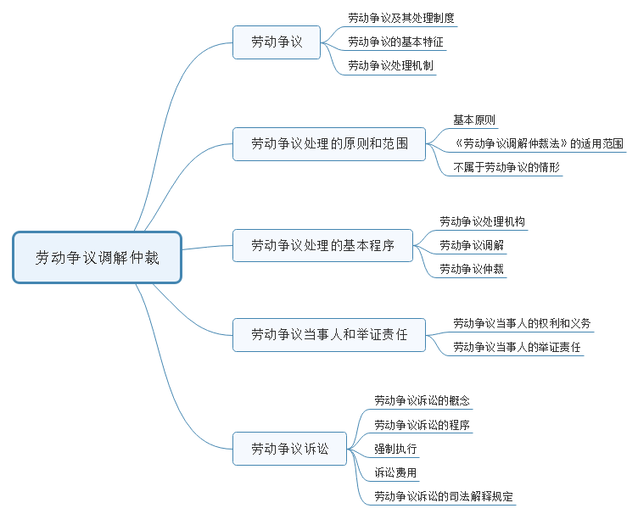
北京市丰台区成人职业技能培训学校

Slide 56
北京市丰台区成人职业技能培训学校
1.劳动争议的基本特征和处理的一般程序
基本特征 | （1）当事人是特定的 （2）争议主体之间必须存在劳动关系 （3）争议的内容必须是与劳动权利义务有关
一般程序 | 包括：协商—调解—仲裁—诉讼。
2.劳动争议处理的基本原则
（1）合法的原则 （2）公正的原则 （3）及时的原则 （4）着重调解的原则

Slide 57
北京市丰台区成人职业技能培训学校
3.《劳动争议调解仲裁法》的适用范围
1.《劳动争议调解仲裁法》规定，下列劳动劳动争议适用本法。
（1）因确认劳动关系发生的争议 （2）因订立、履行、变更、解除和终止劳动合同发生的争议 （3）因除名、辞退和辞职、离职发生的争议 （4）因工作时间、休息休假、社会保险、福利、培训以及劳动保护发生的争议 （5）因劳动报酬费、工伤医疗、经济补偿或者赔偿金等发生的争议 （6）法律法规规定的其他劳动争议
2.《最高人民法院关于审理劳动争议案件适用法律若干问题的解释（二）》，以下情形也属于劳动争议的范围。
（1）劳动者与用人单位解除或者终止劳动关系后，请求用人单位返还其收取的劳动合同定金、保证金、抵押金、抵押物产生的争议，或者办理劳动者的人事档案、社会保险关系等移转手续产生的争议，经劳动争议仲裁委员会仲裁后，当事人依法起诉的，人民法院应予受理； （2）劳动者因为工伤、职业病，请求用人单位依法承担给予工伤保险待遇的争议，经劳动争议仲裁委员会仲裁后，当事人依法起诉的，人民法院应予受理。

Slide 58
北京市丰台区成人职业技能培训学校
3.《劳动争议调解仲裁法》的适用范围
3.《职业病防治法》的规定
《职业病防治法》规定，职业病诊断、鉴定过程中，在确认劳动者职业史、职业病危害接触史时，当事人对劳动关系、工种、工作岗位或者在岗时间有争议的，可以向当地的劳动人事争议仲裁委员会申请仲裁；接到申请的劳动人事争议仲裁委员会应当受理，并在三十日内作出裁决。
4.不属于劳动争议的情形
（1）劳动者请求社会保险经办机构发放社会保险金的纠纷。（2012-57） （2）劳动者与用人单位因住房制度改革产生的公有住房转让纠纷。 （3）劳动者对劳动能力鉴定委员会的伤残等级鉴定结论或对职业病诊断鉴定委员会的职业病诊断鉴定结论的异议纠纷。 （4）家庭或者个人与家政服务人员之间的纠纷。 （5）个体工匠与帮工、学徒之间的纠纷。 （6）农村承包经营户与受雇人之间的纠纷。

Slide 59
北京市丰台区成人职业技能培训学校
5.劳动争议处理机构
（一）调解组织 | 1．企业劳动争议调解委员会 （1）企业劳动争议调解委员会由职工代表和企业代表组成。 （2）职工代表由工会成员担任或者由全体职工推举产生，企业代表由企业负责人指定。 （3）企业劳动争议调解委员会主任由工会成员或者双方推举的人员担任。 （4）由于调解程序并不是处理劳动争议的必经程序，用人单位可以根据实际需要自主决定是否设立劳动争议调解委员会。
 | 2.其他调解组织
（二）劳动人事争议仲裁委员会 | 国家授权依法设立的，由劳动行政部门代表、工会代表和企业方面代表组成，体现了劳动关系中的劳动者、用人单位和政府的三方原则。
（三）人民法院 | 劳动争议案件由各级人民法院的民事审判庭按照《民事诉讼法》规定的普通诉讼程序进行审理。

Slide 60
北京市丰台区成人职业技能培训学校
6.劳动争议调解
1.原则 | 自愿原则+民主说服原则
2.调解员 | 调解员依法履行调解职责，需要占用生产或者工作时间的，企业应当予以支持，并按照正常出勤对待。
3.劳动争议协商 | 一方当事人提出协商要求后，另一方当事人应当积极做出口头或书面回应。5日内不做出回应的视为不愿协商。
4.劳动争议调解 | 企业应当依法设立调解委员会。调解委员会主任由工会委员会成员或者双方推举人员担任。
5.调解协议的法律效力 | 1.生效的调解协议对双方当事人具有约束力，当事人应当履行。双方当事人可以自调解协议 生效之日起15日内共同向仲裁委员会提出仲裁审查申请。 2. 因支付拖欠劳动报酬、工伤医疗费、经济补偿或者赔偿金事项达成调解协议，用人单位在协议约定期限内不履行的，劳动者可以持调解协议书依法向人民法院申请支付令，人民法院应当依法发出支付令。

Slide 61
北京市丰台区成人职业技能培训学校
7.劳动争议仲裁
1.概念 | 劳动争议仲裁是指劳动争议仲裁委员会对用人单位与劳动者之间发生的争议，依法做出裁决的活动。仲裁程序是处理劳动争议法定的必经程序。
2.委员会组成 | 组成：劳动行政部门+工会代表+企业方面代表，组成人数为单数。
3.仲裁员 | 1．劳动争议仲裁委员会应当设仲裁员名册。 2．仲裁员应当公道正派并符合下列条件之一： ①曾任审判员的； ②从事法律研究、教学工作并具有中级以上职称的； ③具有法律知识、从事人力资源管理或者工会等专业工作满5年的； ④律师执业满3年的。

Slide 62
北京市丰台区成人职业技能培训学校
8.仲裁程序（节选）
1.申请仲裁的时效期限 | （1）劳动争议申请仲裁的时效期间为1年，仲裁时效期间从当事人知道或应当知道其权利被侵害之日计算。超过申请时效期间，劳动争议仲裁机构将不受理仲裁申请。 （2）《劳动争议调解仲裁法》的补充规定：劳动关系存续期间因拖欠劳动报酬发生争议的，劳动者申请仲裁不受1年仲裁时效期间的限制；但是，劳动关系终止的，应当自劳动关系终止之日起1年内提出。 （3）仲裁时效中止: ●一方当事人通过协商、申请调解等方式向对方当事人主张权利； ●一方当事人通过有关部门投诉，向仲裁委员会申请仲裁，向人民法院起诉或者申请支付令等方式请求权利救济的； ●对方当事人同意履行义务的。 （4）《最高人民法院关于审理劳动争议案件适用法律若干问题的解释(二)》的规定：拖欠工资争议，劳动者申请仲裁时劳动关系仍然存续，用人单位以劳动者申请仲裁超过60日为由主张不再支付的，人民法院不予支持。但用人单位能够证明劳动者已经收到拒付工资的书面通知的除外。
2.仲裁员回避 | 仲裁员有下列情形之一，应当回避，当事人也有权以口头或者书面方式提出回避申请： (1)是本案当事人或者当事人、代理人的近亲属的。 (2)与本案有利害关系的。 (3)与本案当事人、代理人有其他关系，可能影响公正裁决的。 (4)私自会见当事人、代理人，或者接受当事人、代理人的请客送礼的。
3.终局裁决 | 下列劳动争议，仲裁裁决一般为终局裁决，裁决书自作出之日起发生法律效力： ①追索劳动报酬、工伤医疗费、经济补偿或者赔偿金，不超过当地月最低工资标准12个月金额的争议； ②因执行国家的劳动标准在工作时间、休息休假、社会保险等方面发生的争议。
4.仲裁裁决的效力 | 劳动争议当事人对依法终局裁决以外的其他劳动争议案件的仲裁裁决不服的，可以自收到仲裁裁决书之日起15日内向人民法院提起诉讼；期满不起诉的，裁决书发生法律效力。
5.仲裁费用 | 劳动争议仲裁不收费。劳动争议仲裁委员的经费由财政予以保障。

Slide 63
北京市丰台区成人职业技能培训学校
9.仲裁管辖
1．实行地域管辖 2．申请人选择：申请人可以选择向劳动合同履行地或者用人单位所在地的劳动争议仲裁委员会中的任何一个劳动争议仲裁委员会提起仲裁申请。 3．劳动合同履行地管辖：双方当事人分别向劳动合同履行地或者用人单位所在地的劳动争议仲裁委员会申请仲裁的，由劳动合同履行地的劳动争议仲裁委员会管辖。 4.移送管辖

Slide 64
北京市丰台区成人职业技能培训学校
10.劳动争议当事人
1.仲裁活动中，发生劳动争议的劳动者和用人单位为劳动争议仲裁案件双方当事人。 2.特殊情形： （1）劳务派遣单位或者用工单位与劳动者发生劳动争议的，劳务派遣单位和用工单位为共同当事人。劳动者因履行劳务派遣合同产生劳动争议而起诉，以派遣单位为被告；争议内容涉及接受单位的，以派遣单位和接受单位为共同被告； （2）用人单位与其他单位合并的，合并前发生的劳动争议，由合并后的单位为当事人。 用人单位分立为若干单位的，其分立前发生的劳动争议，由分立后的实际用人单位为当事人。 用人单位分立为若干单位后，对承担劳动权利义务的单位不明确的，分立后的单位均为当事人。 （3）用人单位被吊销营业执照、责令关闭、撤销以及提前解散、歇业、不能承担相关责任的依法将出资人、开办单位、主管部门作为共同当事人 （4）与个人承包经营者发生争议，申请仲裁的，应当将发包的组织和个人承包经营者作为当事人

Slide 65
北京市丰台区成人职业技能培训学校
12.劳动争议当事人的权利
（1） 发生劳动争议后，劳动者有权与用人单位协商，也可请工会或者第三方共同与用人单位协商，达成和解协议。 （2） 有权选择劳动争议调解程序，也有权拒绝调解而直接向劳动争议仲裁委员会申请仲裁。 （3） 劳动者书写仲裁申请确有困难的，可以口头申请，由劳动争议仲裁委员会记入笔录，并告知对方当事人。 （4） 在调解仲裁和诉讼程序中，有权要求有关调解、仲裁和审判人员回避。 （5） 有权委托律师或其他人代理参加仲裁或诉讼活动；无民事行为能力或限制行为能力的职工或已死亡的职工，其法定代理人或由有关机关指定的代理人，有权参加仲裁或诉讼活动。 （6） 当劳动争议仲裁委员会不受理仲裁申请时，有权要求其做出说明。 （7） 有权在劳动争议处理过程中与另一方自行和解。 （8） 劳动争议仲裁程序中有权根据自己的意愿决定是否同意调解，调解达成协议后、调解书送达之前有权反悔。 （9） 劳动者对仲裁终局裁决不服的，可以自收到仲裁裁决书之日起15日内向人民法院提起诉讼。 （10） 有权申请人民法院强制执行已发生法律效力的调解书、仲裁裁决书或判决书等。

Slide 66
北京市丰台区成人职业技能培训学校
13.劳动争议当事人的义务
（1） 通过企业劳动争议调解程序自愿达成协议后，应当自觉履行协议。 （2） 应在法定时效期间内及时申请调解、仲裁和提起诉讼。 （3） 申请仲裁应以书面形式，被申请人应自收到仲裁申请书副本10日内提交答辩书和有关证据。 （4） 应按时参加仲裁和诉讼活动，遵守仲裁庭和法庭的纪律。 （5） 仲裁程序中自愿达成调解协议，并且在调解书送达之后，不应再反悔。 （6） 对发生法律效力的仲裁调解书、仲裁裁决书和判决书，应依照规定的期限履行。 （7） 按规定交纳诉讼费。

Slide 67
北京市丰台区成人职业技能培训学校
14.劳动争议当事人的举证责任
原则 | 在劳动争议仲裁或诉讼活动中，既实行“谁主张，谁举证”的举证责任原则，也实行“谁作决定，谁举证”的举证责任原则。也就是说，一般情况下，劳动争议双方当事人应对自己的请求事项和主张事由，负有提供证据的责任。
用人单位举证责任 | （1）发生劳动争议，当事人对自己提出的主张，有责任提供证据； （2）与争议事项有关的证据属于用人单位掌握管理的，用人单位应当提供；用人单位不提供的，应当承担不利后果； （3）仲裁庭开庭中，当事人提供的证据经查证属实的，仲裁庭应将其作为认定事实的根据； （4）劳动者无法提供由用人单位掌握管理的与仲裁请求有关的证据，仲裁庭可以要求用人单位在指定期限内提供。用人单位在指定期限内不提供的，应当承担不利后果。
仲裁庭确定举证责任 | 当事人因客观原因不能自行收集证据的，仲裁委员会可以根据当事人的申请，参照《民事诉讼法》有关规定予以收集。
诉讼中的用人单位举证责任 | 因用人单位作出的开除、除名、辞退、解除劳动合同、减少劳动报酬、计算劳动者工作年限等决定而发生的劳动争议，用人单位负举证责任。

Slide 68
北京市丰台区成人职业技能培训学校
15.劳动争议诉讼程序与费用
1.程序 | （1）人民法院的劳动争议案件管辖一般由劳动争议仲裁委员会所在地的人民法院受理 （2）人民法院受理劳动争议案件，实行两审终局制。
2.费用 | 每件交纳案件受理费10元
16.直接起诉的事项
劳动者以用人单位工资欠条为证据直接向人民法院起诉，诉讼请求不涉及劳动关系其他争议的，视为拖欠劳动报酬争议，不必进行劳动仲裁程序，而按照普通民事纠纷受理（按普通民事纠纷诉讼时效一般为2年）。

Slide 69
北京市丰台区成人职业技能培训学校
17.劳动者与起有字号的个体工商户产生诉讼的处理
人民法院应当以营业执照上登记的字号为当事人，但应同时注明该字号业主的自然情况。
18.特殊情形下的诉讼当事人
（1）用人单位招用尚未解除劳动合同的劳动者，原用人单位与劳动者发生的劳动争议，可以列新的用人单位为第三人。原用人单位以新的用人单位侵权为由向人民法院起诉的，可以列劳动者为第三人。原用人单位以新的用人单位和劳动者共同侵权为由向人民法院起诉的，新用人单位和劳动者列为共同被告。 （2）劳动者在用人单位与其他平等主体之间的承包经营期间，与发包方和承包方双方或者一方发生争议，依法向人民法院起诉的，应当将承包方和发包方作为当事人。 （3）劳动者与未办理营业执照、营业执照被吊销或者营业期限届满仍然继续经营的用人单位发生争议的，应当将用人单位或者其出资人列为当事人。 （4）未办理营业执照、营业执照被吊销或者营业期限届满仍继续经营的用人单位，以挂靠等方式借用他人营业执照经营的，应当将用人单位和营业执照出借方列为当事人。 （5）当事人不服劳动人事争议仲裁委员会作出裁决，依法向人民法院提起诉讼，人民法院审查认为仲裁裁决遗漏了必须共同参加仲裁的当事人的，应当依法追加遗漏的人为诉讼当事人。被追加的当事人应当承担责任的，人民法院应当一并处理

Slide 70
北京市丰台区成人职业技能培训学校
19.应予以受理情形
（1）劳动者以用人单位未为其办理社会保险手续，且社会保险经办机构不能补办导致其无 法享受社会保险待遇为由，要求用人单位赔偿损失而发生争议的，人民法院应予受理。 （2）因企业自主进行改制引发的争议，人民法院应予受理。 （3）劳动者依据劳动合同法第85条规定，向人民法院提起诉讼，要求用人单位支付加付赔 偿金的，人民法院应予受理。 (4)劳动争议仲裁委员会以无管辖权为由对劳动争议案件不予受理，当事人提起诉讼的，人 民法院按照以下情况分别处理： ①经审查认为该劳动人事争议仲裁委员会对案件确无管辖权的，应当告知当事人向有管辖权的劳动争议仲裁委员会申请仲裁； ②经审查认为该劳动争议仲裁委员会有管辖权的，应当告知当事人申请仲裁，并将审查意见书面通知该劳动人事争议委员仲裁委员会，劳动争议仲裁委员会仍不受理，当事人就该劳动争议事项提起诉讼的，应予受理。

Slide 71
北京市丰台区成人职业技能培训学校
20.审理依据
（1） 用人单位与其招用的已经依法享受养老保险待遇或领取退休金的人员发生用工争议，向人民法院提起诉讼的，人民法院应当按劳务关系处理。 （2） 企业停薪留职人员、未达到法定退休年龄的内退人员、下岗待岗人员以及企业经营性停产放长假人员，因与新的用人单位发生用工争议，依法向人民法院提起诉讼的，人民法院应当按劳动关系处理。 （3） 劳动者主张加班费的，应当就加班事实的存在承担举证责任。但劳动者有证据证明用人单位掌握加班事实存在的证据，用人单位不提供的，由用人单位承担不利后果。 （4） 劳动者与用人单位就解除或者终止劳动合同办理相关手续、支付工资报酬、加班费、经济补偿或者赔偿金等达成的协议，不违反法律、行政法规的强制性规定，且不存在欺诈、胁迫或者乘人之危情形的，应当认定有效。该协议存在重大误解或者显失公平情形，当事人请求撤销的，人民法院应予支持。 （5） 劳动人事争议仲裁委员会作出的调解书已经发生法律效力，一方当事人反悔提起诉讼的，人民法院不予受理；已经受理的，裁定驳回起诉。 （6） 追索劳动报酬、工伤医疗费、经济补偿或者赔偿金，如果仲裁裁决涉及数项，每项确定的数额均不超过当地月最低工资标准12个月金额的，应当按照终局裁决处理。 （7）仲裁裁决书未载明为终局裁决或非终局裁决，用人单位不服该裁决向基层人民法院起诉的①非终局裁决，受理②终局裁决，基层人民法院不予受理，可在收到不予受理裁定书之日起30日内向仲裁委员会所在地中级人民法院申请撤销该仲裁裁决；已经受理的，裁定驳回起诉 （8）劳动者依据《劳动争议调解仲裁法》第四十八条规定向基层人民法院提起诉讼，用人单位依据《劳动争议仲裁法》第四十九条规定向仲裁委员会所在地的中级人民法院申请撤销仲裁裁决的，中级人民法院应不予受理；已经受理的要驳回申请。被驳回起诉或劳动者撤诉的，用人单位可以自收到裁定书之日起30日内，向劳动人事争议仲裁委员会所在地的中级人民法院申请撤销仲裁裁决。

Slide 72
北京市丰台区成人职业技能培训学校
21.执行的特殊情形
人民法院在不予执行的裁定书中，应当告知当事人在收到裁定书之次日起30日内，可以就该劳动争议事项向人民法院起诉。
22.调解协议的司法确认
劳动争议当事人在人民调解委员会主持下仅就给付义务达成的调解协议，双方认为有必要的，可以共同向人民调解委员会所在地的基层人民法院申请司法确认。

Slide 73
北京市丰台区成人职业技能培训学校
第十八章 法律责任与行政执法

Slide 74
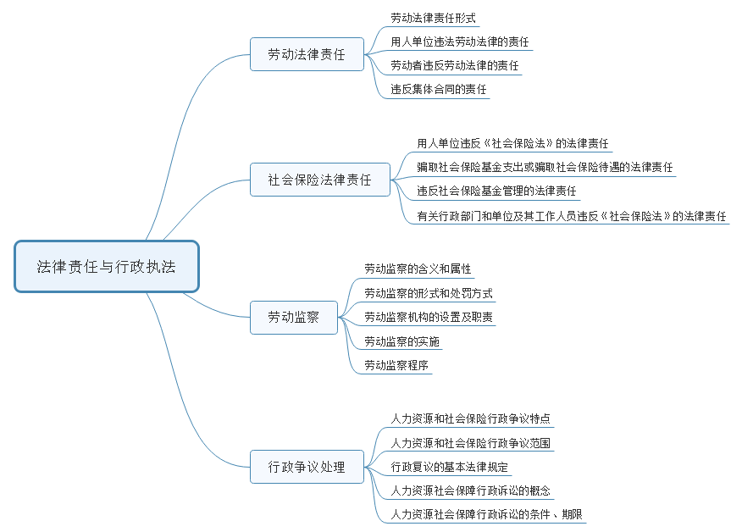
北京市丰台区成人职业技能培训学校

Slide 75
北京市丰台区成人职业技能培训学校
第一节 劳动法律责任
1.劳动法律责任形式
劳动法律责任 | 1.行政责任；2.民事责任；3.刑事责任
行政责任 | 是指行为人因违反劳动法律规定、不履 行法律规定时，依法应当承担，并由有 关行政机关或行为人所在单位以行政制 裁方式予以追究的法律责任。 行政处罚、行政处分 | 1.行政处罚：警告、责令整改、责令停止、查封、吊销执照、行政拘留 2.行政处分：警告、记过、记大过、降级、撤职、留用察看、开除
民事责任 | 是指违反劳动法的民事责任，即劳动关 系一方当事人违反了劳动法的规定或劳 动合同的约定而应承担的民事责任。 | 1.违反劳动合同及有关劳动合同的法律规定所 应承担的民事责任 2.损害劳动者或用人单位权利的民事责任
刑事责任 | 主要内容是对违法行为人的人身进行制 裁，最严厉的一种法律责任，具有强制 性。 | 严重侵犯人身权利、财产权利、侵占国家财产 或给国家财产造成重大损失的。 刑事责任：只能由国家司法机关追究。

Slide 76
北京市丰台区成人职业技能培训学校
2.用人单位违反劳动法律的责任（节选）
（1）侵害女职工及未成年工权益的法律责任：由劳动保障行政部门责令改正，按照受侵害的劳动者每人1000元 以上5000元以下的标准处以罚款。（2）规章制度违法的法律责任 （3）未订立书面劳动合同的法律责任：自用工之日起超过1个月不满1年未与劳动者订立书面劳动合同的，应当 向劳动者每月支付2倍的工资。（4）未依法订立无固定期限劳动合同的法律责任：自应当订立无固定期限劳动合 同之日起向劳动者每月支付2倍的工资。（5）未依法提供劳动合同文本的法律责任。用人单位提供的劳动合同文 本未载明本法规定的劳动合同必备条款或者用人单位未将劳动合同文本交付劳动者的，由劳动行政部门责令改正 ;给劳动者造成损害的，应当承担赔偿责任。（6）违法约定试用期的法律责任。 （7）违法解除或终止劳动合同的法律责任。2N （8）未出具解除或终止劳动合同的法律责任。 （9）招用与其他单位存在劳动关系劳动者的法律责任。承担连带责任 （10）违法延长劳动者工作时间的法律责任：由劳动行政部门给予警告，责令限期改正，并可按照受侵害的劳动 者每人100元以上500元以下的标准处以罚款。 （11）违反工资支付规定的法律责任。 （12）违反劳动安全规定的法律责任 （13）非法招用未满16周岁未成年人法人法律责任。 （14）违法《工会法》的法律责任。 （15）违反劳动监察规定的法律责任。处罚2000-2万以下罚款。 （16）违反职业培训、职业介绍规定的法律责任。 （17）违法扣押证件的法律责任。每人500-2000元以下的罚款

Slide 77
北京市丰台区成人职业技能培训学校
3.劳动者违反劳动法律的责任
（1）因劳动者违法解除劳动合同，给用人单位造成损失的，应当承担赔偿责任。 （2）劳动者违反劳动合同的中约定的保密义务、竞业限制，给用人单位造成损失的，应当承担赔偿责任。 （3）用人单位可以与劳动者解除劳动合同，劳动者应当按照劳动合同的约定向用人单位支付违约金： 劳动者严重违反用人单位规章制度的劳动者失职、营私舞弊，给用人单位造成重大损害的劳动者同时与其他用人单位建立劳动关系，对完成本单位工作任务造成严重影响，或经用人单位提出，拒不改正的劳动者以欺诈、胁迫的手段或者乘人之危，使用人单位在违背真实意思的情况下订立或变更劳动合同的劳动者被依法追究刑事责任的

Slide 78
北京市丰台区成人职业技能培训学校
4.违反集体合同的责任
1.集体合同的法律效力 （1）企业处理劳动关系的劳动条件和各项劳动标准均不得违背集体合同中的规定 （2）企业与全体职工应当履行集体合同所规定的的义务
2.违反集体合同责任： （1）企业违反集体合同，应承担一定的法律责任。 主管人员应对上级机关负有行政责任，批评教育或一定的纪律处分； 管理人员：恶意违反，从重处罚，触犯刑律已构成犯罪时，司法机关追究其刑事责任 企业不履行集体合同，侵犯工会与职工的物质利益时，企业应负担赔偿责任。 （2）工会不履行义务，应对上级工会和工会会员负道义上的和政治上的责任，由上级工会给予批评、教育或纪律处分。 （3）职工不履行义务，其行为违反了集体合同中的规定时，也应承担相应的违约责任

Slide 79
北京市丰台区成人职业技能培训学校
第二节 社会保险法律责任
1.用人单位违反《社会保险法》法律责任
（1）不办理社会保险登记的，社会保险行政部门责令其限期改正；逾期不改正的，处应缴社会保险 费数额1倍以上3倍以下的罚款，对其直接负责的主管人员和其他直接责任人员处500元以上3000元以 下的罚款。 （2）未按时足额缴纳社会保险费的，社会保险费征收机构责令其限期缴纳或者补足，并自欠缴之日 起，按日加收万分之五的滞纳金；逾期仍不缴纳的，由有关行政部门处欠缴数额1倍以上3倍以下的罚 款。 （3）职工应缴纳的社会保险费由用人单位代扣代缴。用人单位未依法代扣代缴的，由社会保险费征 收机构、责令用人单位限期代缴，并自欠缴之日起向用人单位按日加收万分之五的滞纳金。用人单位 不得要求职工承担滞纳金。
（4）拒不出具终止或者解除劳动关系证明的，依照《劳动合同法》的规定处理。 （5）用人单位未按月将社会保险费的明细情况告知职工本人的，由社会保险行政部门责令改正 （6）《工伤保险条例》规定，应当参加工伤保险而未参加工伤保险的用人单位职工发生工伤的，由 该用人单位按照本条例规定的工伤保险待遇项目和标准支付费用。拒不协助社会保险行政部门对事故 进行调查核实的，由社会保险行政部门责令改正，处2000元以上20000元以下的罚款。 （7）《社会保险费征缴暂行条例》还规定，缴费单位违反有关财务、会计、统计的法律、行政法规和国家有关规定，除了给予行政处罚、纪律处分、刑事处罚外，依照规定征缴；迟延缴纳的，由有关行政部门依照规定决定加收滞纳金，并对直接负责的主管人员和其他直接责任人员处5000元以上20000元以下的罚款。

Slide 80
北京市丰台区成人职业技能培训学校
2.骗取社会保险基金支出或骗取社会保险待遇的法律责任
1.以欺诈、伪造证明材料或其他手段骗取社会保险基金支出或骗取社会保险待遇的，应当退回骗取金额， 并处骗取金额的2倍以上5倍以下的罚款 2.属于社会保险服务机构的，解除服务协议 3.直接主管人员和其他直接责任人员有职业资格的，依法吊销其执业资格 4.以欺诈、伪造证明材料或其他手段骗取养老、医疗、工伤、失业、生育等待遇的，属于诈骗公私财务的 行为 5.用人单位、工伤职工或者其近亲属骗取工伤保险待遇，医疗机构、辅助器具配置机构骗取工伤保险基金 支出的，由社会保险行政部门责令退还，处骗取金额2倍以上5倍以下的罚款；情节严重，构成犯罪的，依 法追究刑事责任。
3.违反社会保险基金管理的法律责任
1.违反法律规定，隐匿、转移、侵占、挪用社会保险基金或者违规投资运营的，由社会保险行政部门、财 政部门、审计部门责令追回； 2.有违法所得，没收违法所得； 3.对直接负责的主管人员和其他直接责任人员依法给予处分

Slide 81
北京市丰台区成人职业技能培训学校
4.有关行政部门和单位及其工作人员违反《社会保险法》的法律责任
1.社会保险经办机构及其工作人员未履行社会保险法定职责的，社会保险费征收机构擅自更改社会保险费缴费基数、费率，导致少收或者多收社会保险费的，由有关行政部门责令改正，对直接负责的主管人员和其他直接责任人依法给予处分 2.有关行政部门、社会保险经办机构、社会保险征收机构及其工作人员泄露用人单位信息的，对直接负责的主管人员和其他直接责任人依法给予处分 3.给用人单位或者个人造成损失的，应当承担赔偿责任

Slide 82
北京市丰台区成人职业技能培训学校
第三节 劳动监察
1.劳动监察
劳动监察：又称劳动保障监察，是劳动行政机关依法对用人单位遵守劳动和社会保险法律法规的情况进行监督检查，发现和纠正违法行为，并未违法行为依法进行行政处理或行政处罚的行政执法活动。 劳动监察的属性：1.法定性；2行政性；3.专门性；4.强制性
劳动监察的形式 主动到用人单位及其工作场所进行日常巡视检查； 通过任何组织和个人举报、投诉对用人单位可能存在的违法行为进行专案查处 针对一定时期问题比较集中或重要的事项开展的专项大检查 审查用人单位按照要求报送的遵守劳动和社会保险法律法规的书面材料
1.处罚方式： 警告、罚款、没收违法所得、吊销许可证。

Slide 83
北京市丰台区成人职业技能培训学校
2.劳动监察
劳动监察机构的职责：1-4 劳动监察机构在进行劳动监察时，可采取的行政处罚主要有：申诫罚、财产罚、行为罚 警告：对社会危害不大的行为 罚款：对缴费单位对未依法办理社会保险登记、申报或按时足额缴费的，对有关责任人员处以罚款 没收违法所得：对通过滥发证书获取非法收入的，应当没收其非法所得 吊销许可证：违反规定的，情节严重的，由劳动行政部门责令改正并吊销许可证
3.劳动监察的实施
1.进入用人单位的劳动场所进行检查 2.就调查、检查事项询问有关人员 3.要求用人单位提供与调查、检查事项相关的文件资料，并做出解释和说明，必要时可发出调查询问书 4.采取记录、录音、录像、照相、复制等方式收集有关情况和资料 5.委托会计师事务所对用人单位工资支付、缴纳社会保险费的情况进行审计 6.法律、法规规定可以由劳动行政部门采取的其他调查、检查措施

Slide 84
北京市丰台区成人职业技能培训学校
4.劳动检查程序
1.立案 2.调查：60+30个工作日 3.处理 4.告知 5.如果违反劳动和社会保险法律、法规或者规章的行为在2年内未被劳动行政部门发现，也未被举报、投诉的，劳动行政部门不再查处。

Slide 85
北京市丰台区成人职业技能培训学校
第四节 行政争议处理
1.人力资源和社会保险行政复议解决方式
行政复议：是指人力资源和社会保障行政部门及社会保险经办机构与行政管理相对人之间，因实现劳动和社会保险权利、履行劳动和社会保险义务产生分歧而引起法人争议。 解决方式：待遇复查、行政复议和行政诉讼 特点：1.当事人的多样性；2.发生在劳动关系存续期间或劳动关系终止之后，以及人力资源和社会保险事务管理之中；3.行政争议的内容与当事人的法定劳动和社会保险权利、义务相关
2.人力资源行政争议范围
(1)对人力资源社会保障部门做出的警告、罚款、没收违法所得、依法予以关闭、吊销许可等行政处罚决 定不服的； (2)对人力资源和社会保障部门作出的行政处理不服的； (3)对人力资源和社会保障部门做出的行政许可、行政审批不服的； (4)对人力资源和社会保障部门做出的行政确认不服的； (5)认为人力资源和社会保障部门不履行法定职责的； (6)认为人力资源和社会保障部门违法收费或违法要求履行义务的； (7)认为人力资源和社会保障部门做出的其他具体行政行为侵犯其合法权益的

Slide 86
北京市丰台区成人职业技能培训学校
3.社会保险行政复议范围
《工伤保险条例》规定，可以依法申请行政复议或提起行政诉讼的情况有： (1)申请工伤认定的职工或其近亲属，该职工所在单位对工伤认定申请不予受理的决定不服的； (2)申请工伤认定的职工或其近亲属，该职工所在单位对工伤认定结论不服的； (3)用人单位对经办机构确定的单位缴费率不服的； (4)签订服务一些的医疗机构、辅助器具配置机构认为经办机构未履行有关协议或规定的； (5)工伤职工或其近亲属对经办机构核定的工伤保险待遇有异议的。 (6)用人单位对社会保险机构做出先行支付的追偿决定不服或者对社会保险行政部门做出的划拨决定不服的，可以依法申请型政府因或提起行政诉讼
4.不能申请行政复议的范围
（1）人力资源和社会保障部门做出的行政处分或者其他人事处理决定 （2）劳动者与用人单位之间发生的人力资源争议 （3）劳动能力鉴定委员会的行为 （4）劳动人事争议仲裁委员会的仲裁、调解等行为 （5）已就同一事项向其他有权受理的行政机关申请行政复议 （6）向人民法院提起行政诉讼，人民法院已经依法受理的

Slide 87
北京市丰台区成人职业技能培训学校
5.行政复议的基本法律规定（节选）
公民、法人或其他组织对人力资源社会保障行政部门作出的具体行政行为不服，应当在知道侵害其合法权益的具体行政行为之日起60日内，向上一级人力资源社会保障行政部门申请复议，也可以向同级人民政府申请复议；对社会保险经办机构作出的具体行政行为不服，可以向直接管理该经办机构的劳动行政部门申请复议，但不能向上一级人力资源社会保障行政部门申请复议。

Slide 88
北京市丰台区成人职业技能培训学校
6.行政诉讼
1.起诉条件
（1）起诉人合法 （2）有明确的被告 （3）有具体的诉讼请求和事实根据 （4）属于人民法院受案范围和受诉人民法院管辖
2.起诉期限
（1）行政复议申请人不服人力资源和社会保障行政部门作出的复议决定的，可以在收到复议决定书之日起15日内向人民法院提起诉讼。 （2）复议机关逾期不作决定的，申请人可以在复议期满之日起15日内向人民法院提起诉讼。
3. 法律效力
人力资源和社会保险行政诉讼结果是行政判决，其法律效力是指人民法院依法作出的关于人力资源和社会保险行政争议的判决具有国家意志的性质，其对该争议当事人及其他人有法律约束力。

Slide 89
北京市丰台区成人职业技能培训学校
第十九章 人力资源开发政策

Slide 90
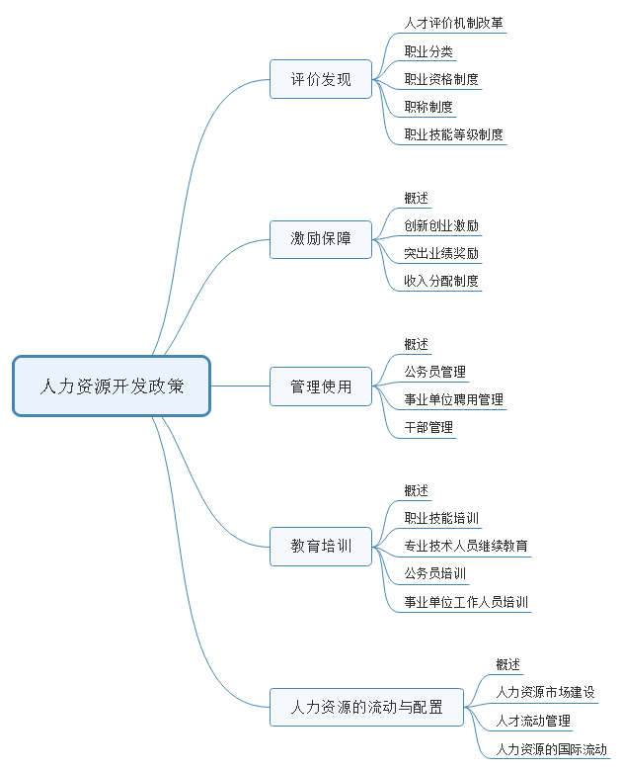
北京市丰台区成人职业技能培训学校

Slide 91
北京市丰台区成人职业技能培训学校
第一节 评价发现
1.人才评价机制改革
人才评价的意义 人才评价是人力资源开发管理和使用的前提。建立科学的人才评价发现机制，对于树立正确用人导向、激励引导人才职业发展、调动人才创新创业积极性、加快建设人才强国具有重要作用。
1.分类健全人才评价标准 2.改进和创新人才评价方式 3.加快推进重点领域人才评价改革 4.健全完善人才评价管理服务制度

Slide 92
北京市丰台区成人职业技能培训学校
2.职业分类
职业：从业人员为获得主要生活来源所从事的社会工作类别。 职业分类：按照职业的工作性质、活动方式等异同，对社会职业及其类别进行系统的划分和归类。 职业分类的意义：职业分类是人力资源开发科学化、规范化的重要基础。《职业分类大典》是职业分类的成果和载体，对于我国人力资源市场建设、职业教育、职业培训、就业创业、国民经济信息统计、人口普查等起着规范和引领作用
职业的分类结构： 1.党的机关、国家机关、群众团体和社会组织、企事业单位负责人，包括6个中类、15个小类、23个职业 2.专业技术人员，包括11个中类、120个小类、451个职业 3.办事人员和有关人员，包括3个中类、9个小类、25个职业 4.社会生产服务和生活服务人员，包括15个中类、93个小类、278个职业 5.农、林、牧、渔业生产及辅助人员，包括6个中类、24个小类、52个职业 6.生产制造及有关人员，包括32个中类、171个小类、650个职业 7.军人，包括1个中类、1个小类、1个职业 8.不变分类的其他从业人员，包括1个中类、1个小类、1个职业

Slide 93
北京市丰台区成人职业技能培训学校
3.职业资格制度
职业资格：是对从事某一职业所必备的学识、技术和能力的基本要求。
职业资格分类： 1.准入类职业资格 2.水平评价类职业资格
国家职业资格证书： 1.发放机构：人力资源社会保障部门 2.发放证书：职业资格证书 3.评价：学历认定、资格考试、专家评定、职业技能鉴定

Slide 94
北京市丰台区成人职业技能培训学校
4.职称制度
职称：是专业技术人才学术技术水平和专业能力的主要标志。 | 职称制度：是专业技术人才评价和管理的基本制度，对于党和政府团结凝聚专业技术人才职业发展，加强专业技术人才队伍建设具有重要意义。
职称评审标准： 1.国家标准 2.地区标准 3.单位标准 | 职称精神委员会： 1.高级（组建条件） 2.中级 3.初级
职称申报审核 1.职称评审人员 应当遵守宪法和法律，具备良好的职业道德，符合相应职称系列专业、相应级别职称评审规定的申报条件 | 申请人 1.应单位本单位在职的专业技术人才，离退休人员不得参加职称评审 2.应当按照职称层级逐级申报职称评审 3.应当在规定期限内提交申报材料 4.所在单位应当对申报资料进行审核，并在单位内公示，公示期不少于5个工作日，如无异议，按照职称评审管理权限逐级上报 5.非公有制可以有所在单位或人力代理机构履行审核、公示、推荐 6.自由职业者，由人事倒立机构审核、公示、推荐 7.引进海外高级人才和急需紧缺人才，可合理放宽资历、年限等条件限制 8.评审委员会组建单位按照申报条件对申报材料进行审核

Slide 95
北京市丰台区成人职业技能培训学校
4.职称制度
职称申报审核 1.职称评审人员 应当遵守宪法和法律，具备良好的职业道德，符合相应职称系列专业、相应级别职称评审规定的申报条件 | 申请人 1.应单位本单位在职的专业技术人才，离退休人员不得参加职称评审 2.应当按照职称层级逐级申报职称评审 3.应当在规定期限内提交申报材料 4.所在单位应当对申报资料进行审核，并在单位内公示，公示期不少于5个工作日，如无异议，按照职称评审管理权限逐级上报 5.非公有制可以有所在单位或人力代理机构履行审核、公示、推荐 6.自由职业者，由人事倒立机构审核、公示、推荐 7.引进海外高级人才和急需紧缺人才，可合理放宽资历、年限等条件限制 8.评审委员会组建单位按照申报条件对申报材料进行审核

Slide 96
北京市丰台区成人职业技能培训学校
5.职业技能等级制度
职业技能等级 是根据从业人员职业活动范围、工作责任和工作难度的不同而设立的级别。 分为五级，由低到高： 五级-初级工 四级-中级工 三级-高级工 二级-技师 一级-高级技师 | 职业技能等级认定 依据国家职业技能标准或行业、企业评价规范组织开展，由用人单位和社会平培训评价组织按照有关规定开展职业技能等级认定。

Slide 97
北京市丰台区成人职业技能培训学校
第二节 激励保障
1.激励保障概述
激励保障：是人才创新创业的根本动力，充分的激励保障，能够激发人才创新创业的积极性。
要强化人才创新创业激励机制，加强创新成果知识产权保护，加大对创新人才激励力度，鼓励和支持人才创新创业
2.创业创新激励
科技成果转化激励； 科技项目资金管理 科技管理权限下放

Slide 98
北京市丰台区成人职业技能培训学校
3.科技成果转化激励
4.科技项目资金管理
1.下放科技成果处置权 2.激励科技人员创新创业 3.科技人员兼职和离岗创业 4.担任领导职务的科技人员的科技成果转化奖励
1.下放预算调剂权限； 2.提高间接费用比重； 3.劳务费开支不设比例限制； 4.结转结余资金留用处理
4.科技管理权下放
1.科研项目经费管理使用自主权 2.科研人员的技术路线决策权 3.项目过程管理权

Slide 99
北京市丰台区成人职业技能培训学校
5.突出业绩奖励
1.国家科学技术奖（国家最高科学技术奖、国家自然科学奖、国家技术发明奖、国家科学技术进步奖、中华人民共和国国际科学技术合作奖） 2.技能人才奖（全国技术能手和中华技能大奖、世界技能大赛获奖选手奖励） 3.公务员奖励（奖励的条件、种类、权限） 4.事业单位工作人员奖励（奖励的条件、种类、权限）
6.收入分配制度
公务员工资制度； 事业单位收入分配制度； 国有企业工资决定机制

Slide 100
北京市丰台区成人职业技能培训学校
第三节 管理使用
1.公务员管理
（一）录用（录用原则、录用程序、录用计划、招考公告、资格条件） （二）考核（考核方式、平时考核、定期考核） （三）职务与职级的任免和升降 （四）处分（种类、内容、期间）

Slide 101
北京市丰台区成人职业技能培训学校
第四节 教育培训
1.职业技能培训
2.专业技术人员继续教育
就业技能培训 企业职工岗位技能提升培训 高技能人才培训 创业创新培训
总体要求（对象、原则、机制、体制） 继续教育内容（公需科目、专业科目） 继续教育方式（1-5） 权利和义务 法律责任
3.公务员培训
4.事业单位工作人员培训
1.总体要求（原则、结果的使用、管理体制） 2.培训对象 3.培训内容 4.培训类型 5.培训方式与方法
岗前培训 在岗培训 转岗培训 专项培训

Slide 102
北京市丰台区成人职业技能培训学校
第五节 人力资源的流动与
1.人力资源市场建设
（一）人力资源服务机构 （二）人力资源市场活动规范 1.公共人力资源服务机构； 1.劳动者 2.经营性人力资源服务机构； 2.用人单位 3.人力资源服务机构 （三）监督管理 监督检查人员不得少于2人，出示执法证件，并对被检查单位的商业秘密予以保护 被检查单位应当配合，如实提供相关资料和信息，不得隐瞒、拒绝、阻碍 行政处罚、监督检查结果可以通过国家企业信用信息公示系统或者其他系统向社会公示 （四）法律责任

Slide 103
北京市丰台区成人职业技能培训学校
2.人才流动管理
（一）引导人才向艰苦边远地区和基层一线流动 （二）深化区域人才交流开发合作 （三）维护国家重点领域人才流动秩序 （四）完善政府人才流动宏观调控机制
3.人力资源的国际流动
（一）外国人来华工作许可 （二）外国人永久居留服务管理 （三）移民与出入境便利化

Slide 104
北京市丰台区成人职业技能培训学校
4.外国人来华工作许可
（1）许可依据：取得工作许可和工作类居留证件 （2）受理和决定机构：受理机构-外国人工作管理部门及委托的机构；决定机构-外国人管理部门 （3）数量限制：A类-无限制；B类-根据市场需求限制；C类-按照国家有关规定执行 （4）申请条件：用人单位、申请人、A类、B类、C类 （5）批准条件：具备批准的条件；不予批准的情形之一
5.外国人永久居留服务管理
（1）明确外国人永久居留证功能作用 （2）完善工作生活相关待遇 （3）落实资格待遇
6.移民与出入境便利化
（1）-（12）

Slide 105
北京市丰台区成人职业技能培训学校
THANK

